Slide 1
211校招网 企业使用指南
211校招网
2014.08

Slide 2
目录
3
211校招网注册
1
2
基本信息管理
3
招聘会预定管理
3
4
自办招聘会管理
3
点数管理
5

Slide 3
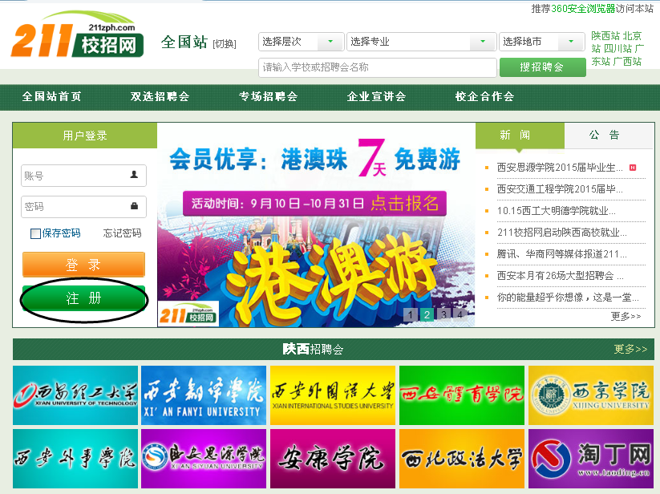
第一步 企业会员注册
请点击

Slide 4
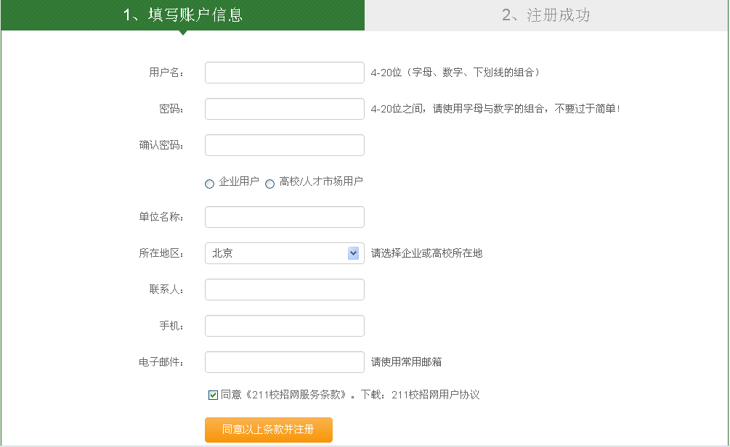
填写用户注册信息

Slide 5
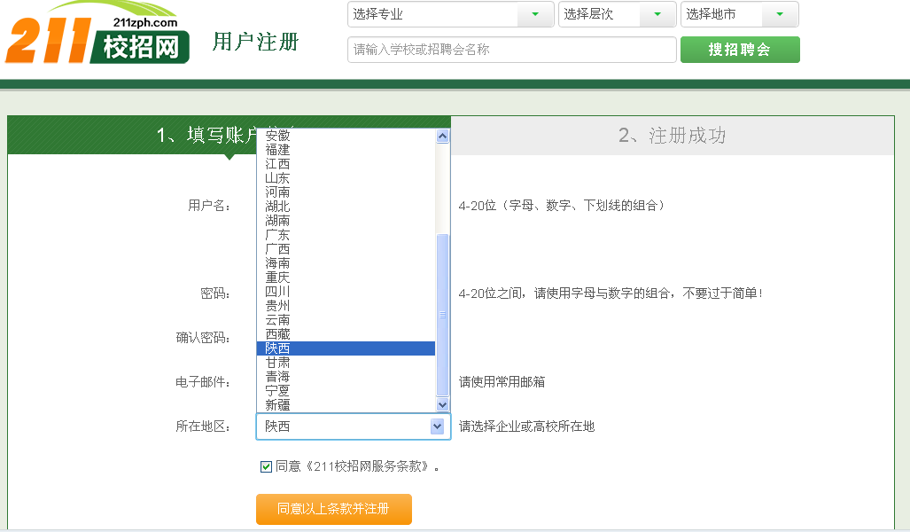
选择对应的地区

Slide 6
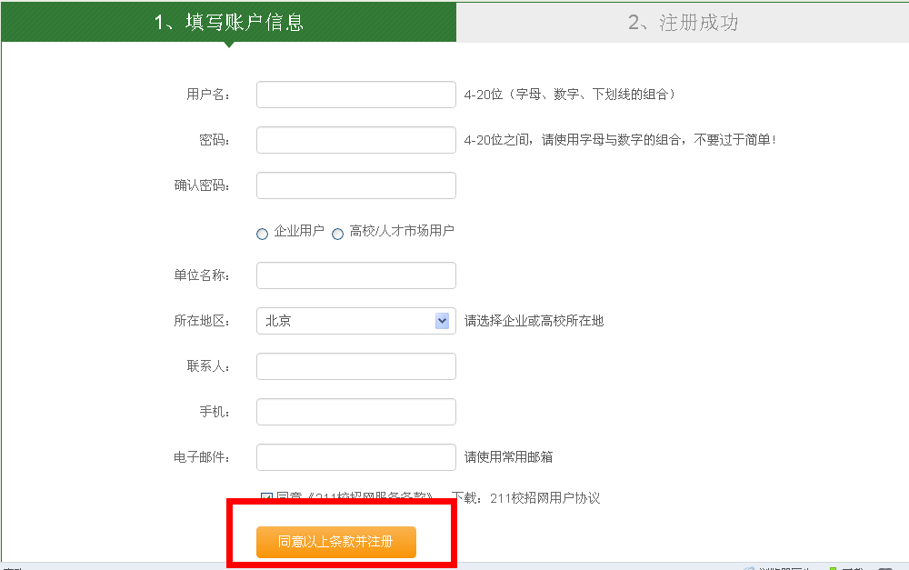
信息填完后请点击

Slide 7
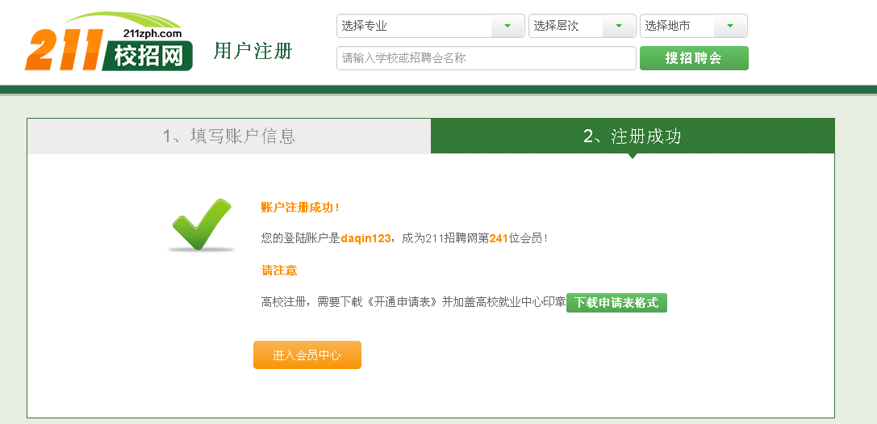
注册成功

Slide 8
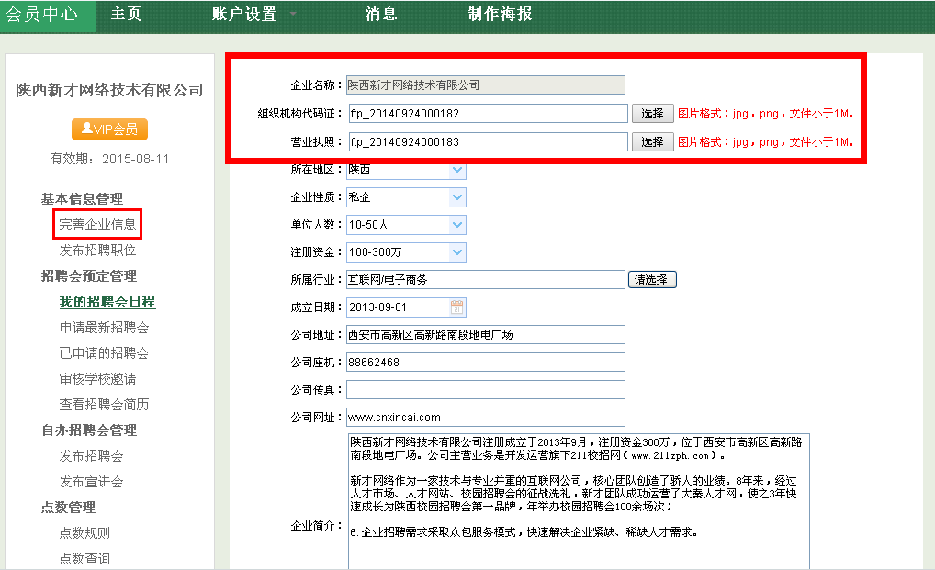
第二步 基本信息管理
2.1 资质上传
企业用户注册完之后必须上传资质进行认证，通过后可报名招聘会

Slide 9
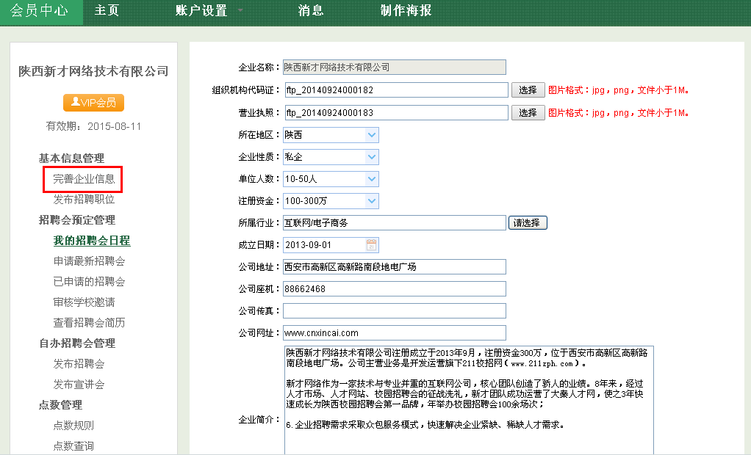
2.2 完善企业信息
完善企业基本信息，企业名称、企业性质、简介，注册资金、所属行业

Slide 10
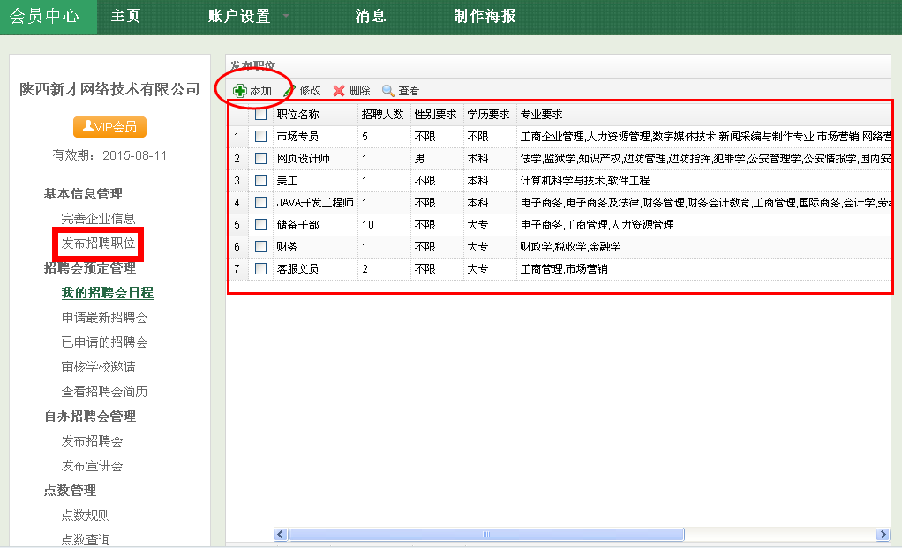
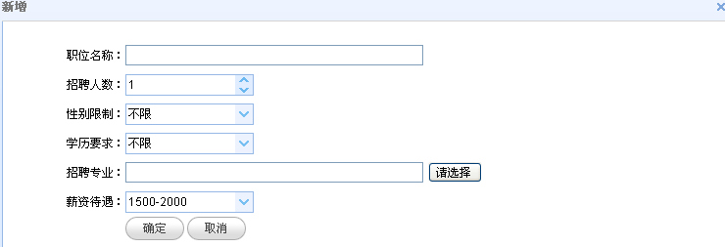
2.3、发布招聘职位
填写招聘职位、人数、所需专业、及薪资待遇

Slide 11
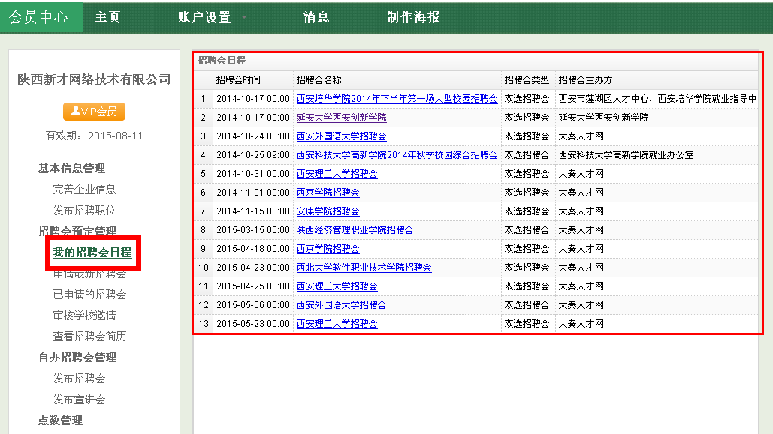
第三步 招聘会预定管理
3.1、招聘会日程
随时了解所报名参加招聘会时间，确保按时参会

Slide 12
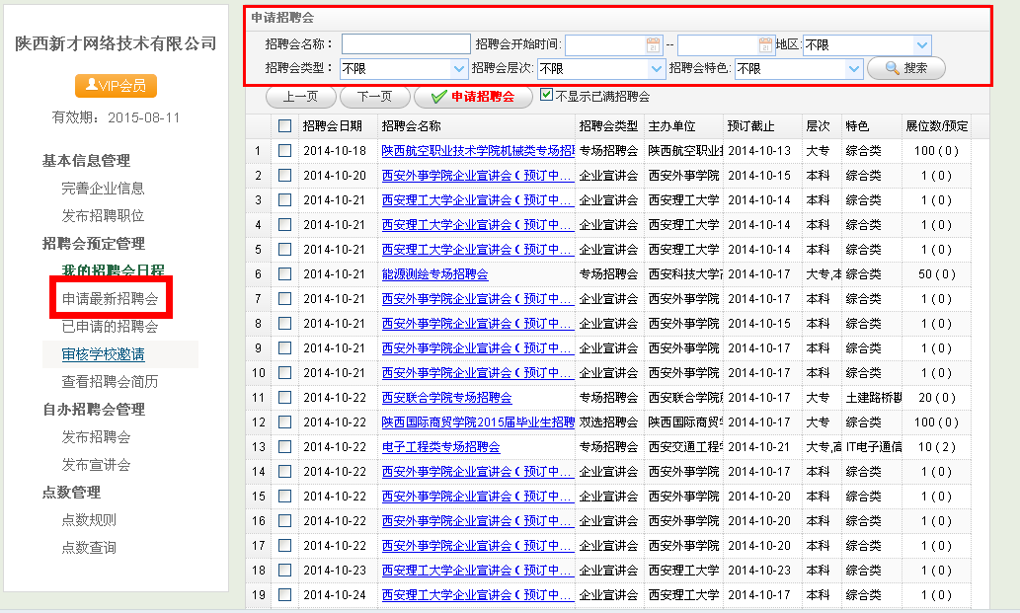
3.2、申请最新招聘会
根据企业招聘需求，选择招聘会类型、层次、地区、招聘会时间，或者直接搜索学校

Slide 13
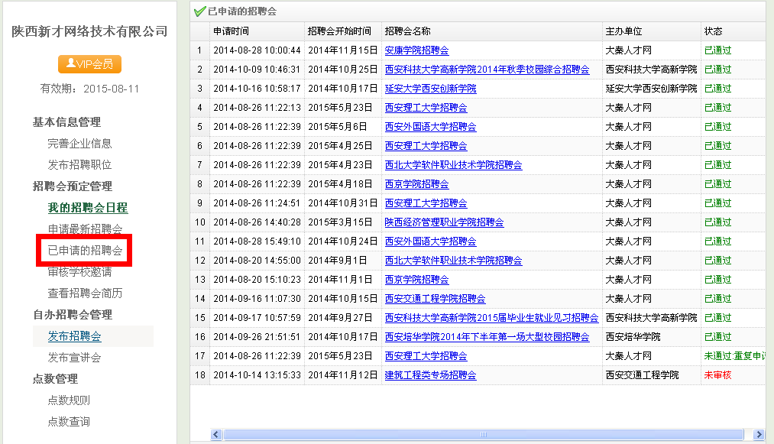
3.2、已申请的招聘会
查询并了解已申请的招聘会是否通过

Slide 14
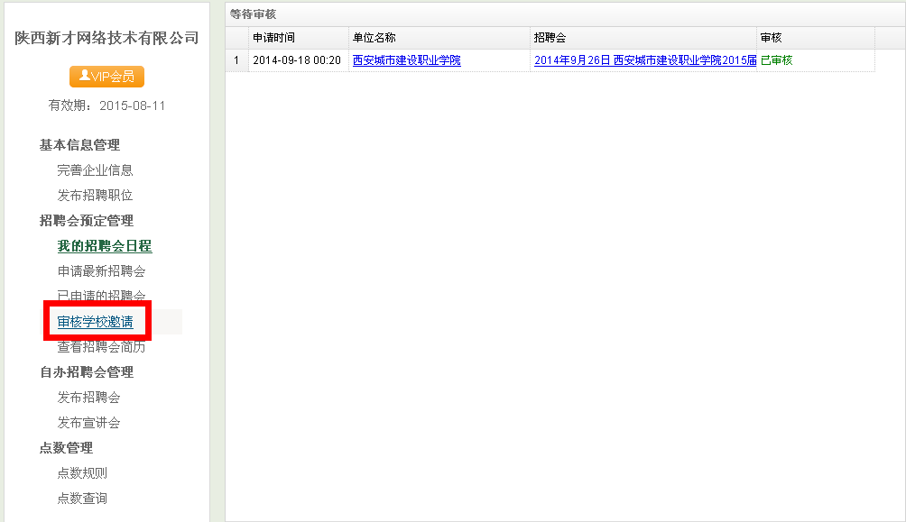
3.3、申请招聘会
对学校邀请参加的招聘会进行审核通过

Slide 15
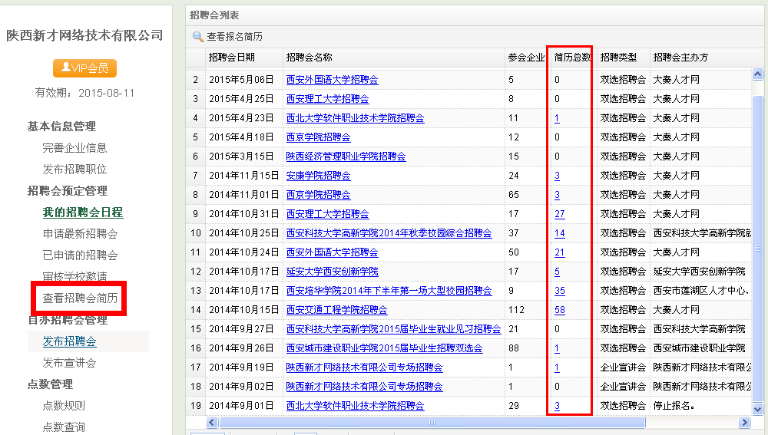
3.4、查看招聘会简历
随时掌握已报名参加招聘会人数、及简历数量

Slide 16
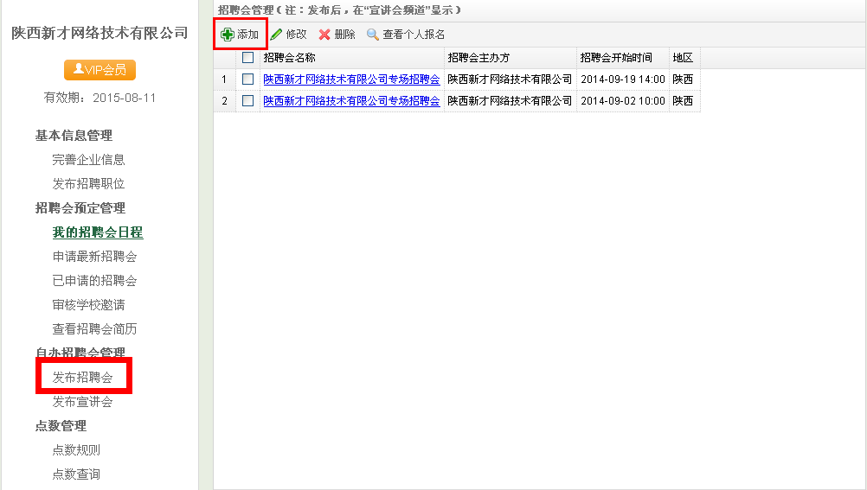
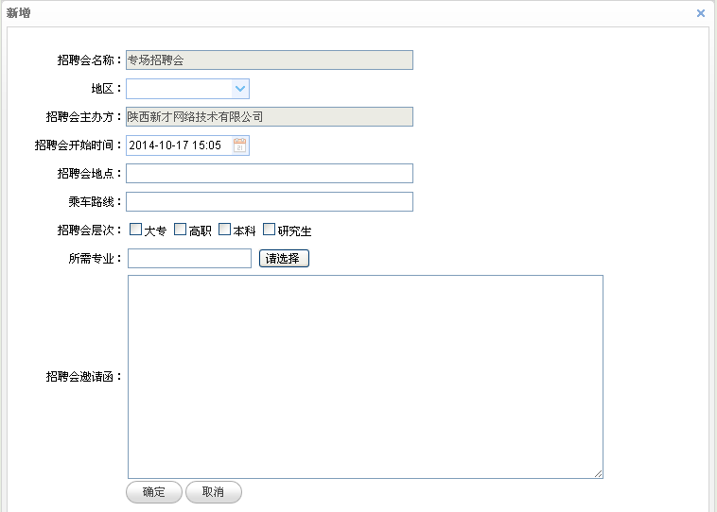
四、自办招聘会管理
4.1、发布招聘会
根据公司招聘需求可以自己举办招聘会，然后发布招聘会时间、招聘人员层次、以及专业；在211校招网上进行推广

Slide 17
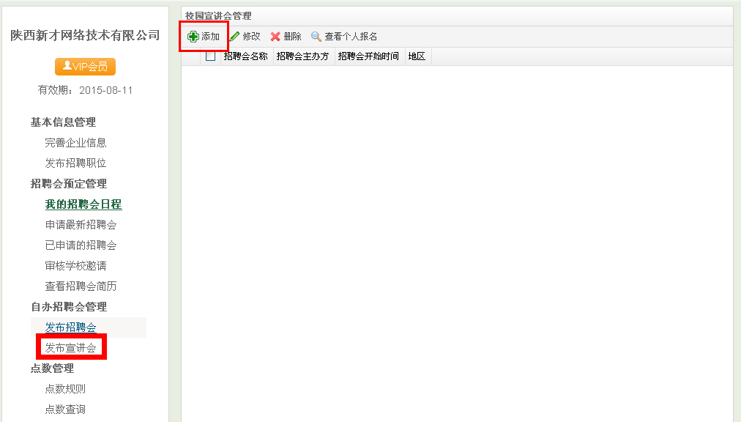
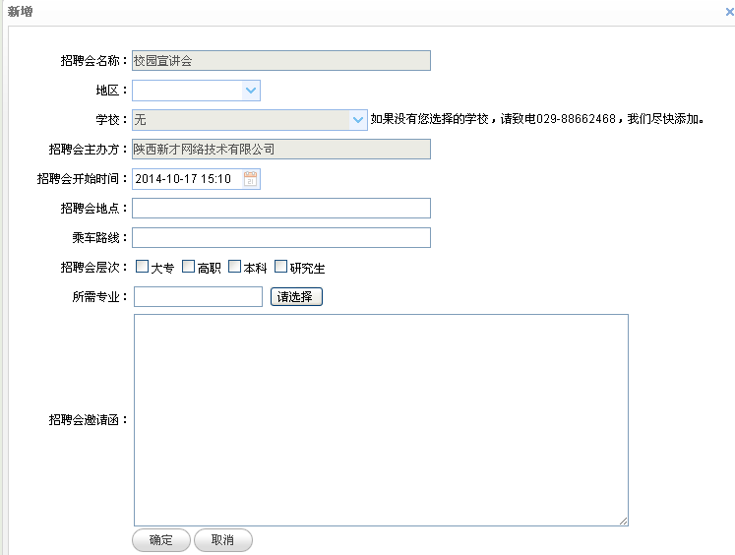
4.2、发布宣讲会
线下与学校洽谈好宣讲会时间，学校后在211校招网发布推广

Slide 18
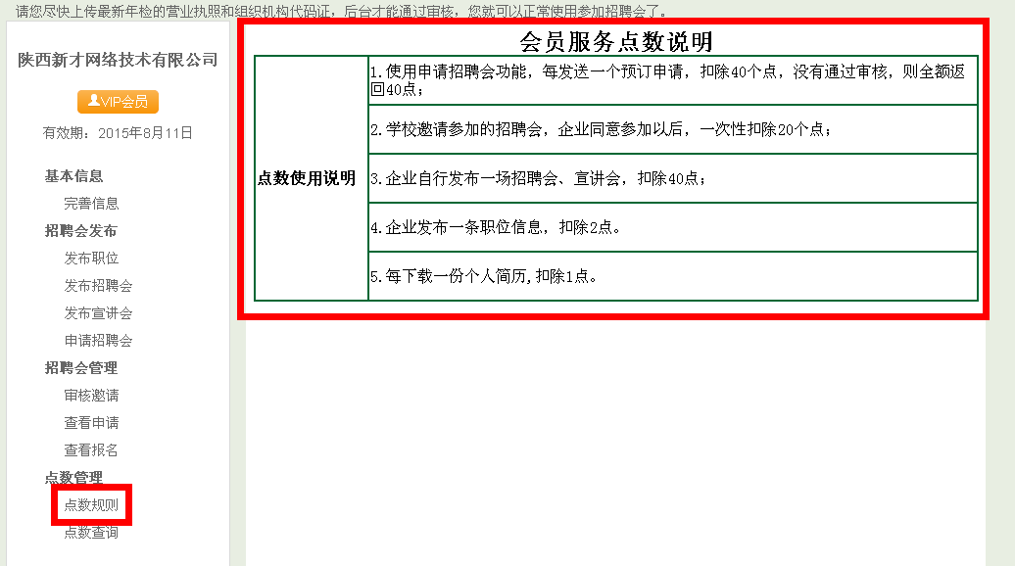
第五步 点数管理
5.1、点数规则
能详细了解在211校招网系统中点数如何消耗，具体什么地方需要点数

Slide 19
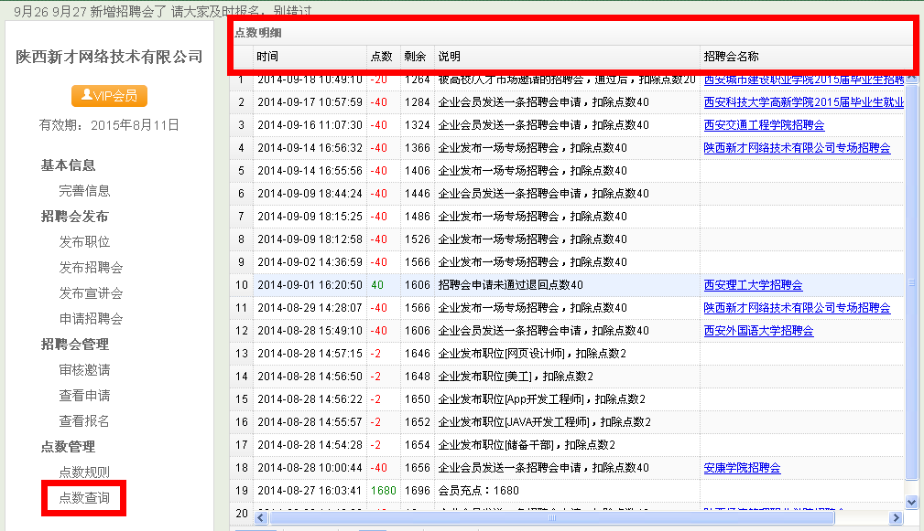
5.2、点数查询
了解系统中每
个点数的动向

Slide 20
谢谢使用！
邮箱：xyzph@vip.126.com
电话：400-6606125

